Slide 1
Μαστίχα Χίου
Β2
Δημήτρης Λύτρας
Γιάννης Κούκιος
Άγγελος Μούρτος
Λευτερης Κοπτερίδης
Γιωργος Κονίδης

Slide 2
Εισαγωγή
Η μαστίχα Χίου έχει γενικά θετικές επιδράσεις βελτιώνοντας κατά πολύ την υγεία. Μελέτες κλινικά αποδεδειγμένες εξηγούν τις ποικίλες ιδιότητες της μαστίχας καθώς συμβάλλει σε πολλές λειτουργίες του οργανισμού λόγω των αντιμικροβιακών, αντιοξειδωτικών, αντιφλεγμονώδη και θεραπευτικές ιδιότητες καθώς βοηθά στην επιδερμίδα και την ενυδάτωση του ατόμου.

Slide 3
Οργανισμός
Όσον αφορά τον οργανισμό μειώνει τα λιπίδια και τη γλυκόζη στο αίμα. Ωστόσο η τακτική κατανάλωση συμβάλλει βελτίωση υψηλής αρτηριακή υπέρτασης, του σακχαρώδη διαβήτη καθώς μπορεί να ρυθμίσει την γλυκόζη στο αίμα μειώνοντας την. Επιπλέον έχει θεραπευτικές ιδιότητες στα καρδιαγγειακά προβλήματα καθώς συμβάλλει θετικά στην HDL («καλή») χοληστερόλη και την ολική χοληστερόλη ενώ αντίθετα μειώνει την LDL («κακή») χοληστερόλη και τα τριγλυκερίδια.

Slide 4
Στομάχι και πεπτικό σύστημα
Η μαστίχα αυτή έχει την ικανότητα να θεραπεύει από ενοχλήσεις στο στομάχι και γαστρεντερικές διαταραχές. Πιο συγκεκριμένα, η νόσος Crohn, η γαστρίτιδα, το έλκος είναι μερικές παθήσεις οι οποίες δείχνουν σημάδια ανακούφισης μετά από τακτική κατανάλωση της μαστίχας. Ακόμη η χρήση της μαστίχας επιδρά θετικά σε περιπτώσεις δυσπεψίας, καούρας στο στομάχι και φουσκώματος. Τέλος λόγω της επουλωτικής του δράσης χρησιμοποιείται και για δερματικά ζητήματα.

Slide 5
Δόντια (1)
Τα δόντια αποτελούν θεμελιώδες στοιχείο της στοματικής κοιλότητας για την υγιεινή. Όπως ακριβώς αναφέρθηκε και πριν η μαστίχα έχει αντιμικροβιακή δράση ιδιαίτερα έναντι των τερηδονοπαθογόνων και περιοπαθογόνων μικροβίων του στόματος (μικρόβια που προκαλούν τερηδόνα, ουλίτιδα και περιοδοντίτιδα). Έχει αντιμυκητιακές Καταπολεμά την κακοσμία του στόματος καταπολεμώντας τα βακτήρια που προκαλούν άσχημη αναπνοή.
Δίνει ευωδία στο στόμα καταπολεμά την κακοσμία του στόματος καταπολεμώντας τα βακτήρια που προκαλούν άσχημη αναπνοή δίνοντας έτσι μια ωραία μυρωδιά στο στόμα. Η μάσηση μαστίχας αυξάνει τη ροή του σάλιου εξασφαλίζοντας έτσι προστασία στα δόντια και τους ιστούς του στόματος. Το οστικό σύστημα των γνάθων αναπτύσσεται πιο σωστά καθώς μειώνει και διορθώνει ορθοδοντικά προβλήματα.

Slide 6
Δόντια (2)
Επιπρόσθετα αποτρέπει από φαινόμενα τερηδόνας αφού δεν αφήνει τον σχηματισμό μικροβιακής οδοντικής πλάκας.
Ωστόσο, η μαστίχα περιέχει το μαστιχέλαιο το οποίο έχει αναλγητικές ιδιότητες στα δόντια με τερηδόνα.
Κλείνοντας, αξιοσημείωτο είναι κατά την κατανάλωση της, η αποτελεσματικότητα στην διατήρηση υγιών ούλων, καθώς και στην αναστολή της βακτηριακής ανάπτυξης στην στοματική κοιλότητα.

Slide 7
Κουλουράκια Σμυρνέικα Υλικά (1)
300 gr βουτυρο φρέσκο
250 gr ζάχαρη
100 ml γαλά
200 gr χυμό πορτοκαλιού κουτ. Σούπας μαχλέπι
ξύσμα πορτοκαλιού
¼ ποτυρί κρασιού κονιάκ
1 κ. γλυκού μπέκιν
1 κ. γλυκού σόδα

Slide 8
Κουλουράκια Σμυρνέικα Υλικά (2)
1 πρέζα αλάτι
1 κ. Της σούπας μαστίχα
1κ της σούπας Χαλέπι
Βανιλια
2 κρόκους αυγών
1 αυγό για επάλειψη
900 περίπου gr αλεύρι

Slide 9
Παρασκευή Σμυρνέικων Κουλουριών
Χτυπαμε το βούτυρο με την ζάχαρη
Ριχνουμε τους κρόκους των δυο αυγών
Διαλύουμε τη σοδα στο χυμο και προσθέτουμε
Χτυπάμε και τη μαστίχα, το μαχλεπί στο γουδι με λίγη ζαχαρη και προσθέτουμε
Ρίχνουμε το ξύσμα πορτοκαλιού και το κονιάκ, το αλάτι, το μπέκιν
Τέλος ρίχνουμε το αλεύρι εναλλάξ με το γάλα
Πλάθουμε τα κουλουράκια, τα αλείφουμε με το αυγó και ψήνουμε σε προθερμασμένο φούρνο

Slide 10
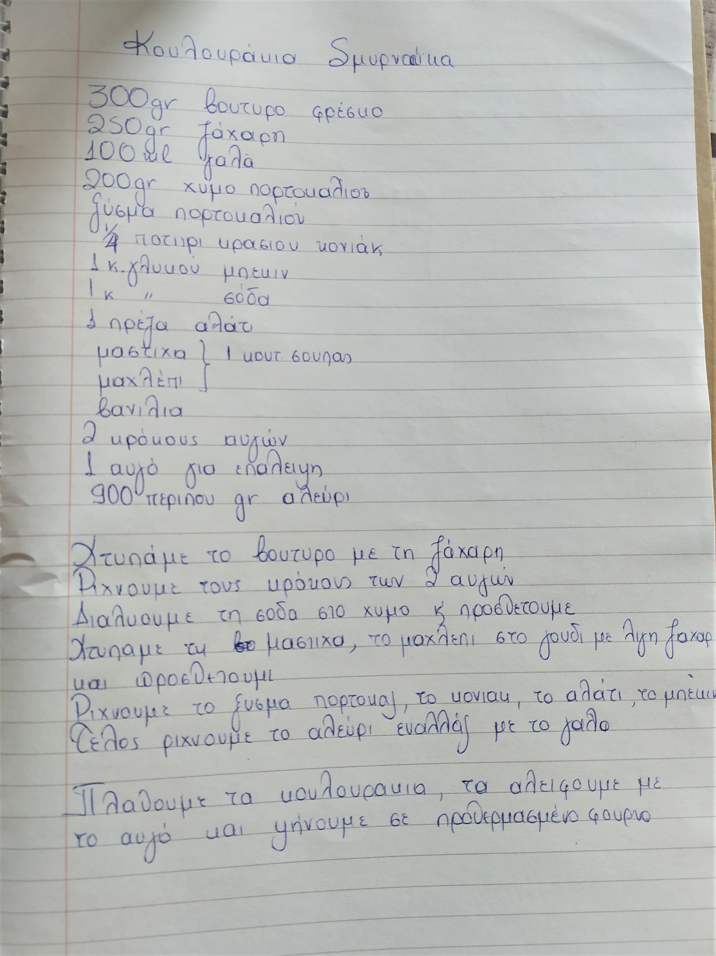

Slide 12
Πηγές
https://www.google.com/url?sa=t&source=web&rct=j&url=https://www.mednutrition.gr/portal/efarmoges/leksiko-diatrofis/16466-mastixa-xiou&ved=2ahUKEwi2k_vWnJ33AhVL8bsIHTtuBy0QFnoECAUQAQ&usg=AOvVaw1hawLZuKuUgR9vDNMcBRZo
https://www.google.com/url?sa=t&source=web&rct=j&url=https://mastic.gr/el/masticha-info/mastic-uses-and-properties/&ved=2ahUKEwjawem1nJ33AhXog_0HHfC2B2wQFnoECB8QAQ&usg=AOvVaw0rTuPiyRAiykGLURqAdArq
https://www.google.com/url?sa=t&source=web&rct=j&url=https://peptiko.gr/masticha-chioy-i-fysiki-aspida-toy-stomachoy/&ved=2ahUKEwjh6PKsnZ33AhXGi_0HHXypDzkQFnoECAUQAQ&usg=AOvVaw1hZ7nxRFleHk9dVA8xwlHN
https://www.google.com/url?sa=t&source=web&rct=j&url=https://blog.masticspa.com/therapeutikes-idiotites-mastihas/&ved=2ahUKEwjh6PKsnZ33AhXGi_0HHXypDzkQFnoECAYQAQ&usg=AOvVaw2uvKC-VOmuRs74PY4lHqWJ

